Slide 1
内蒙古农业大学计算机与信息工程学院
数据库系统概论
An Introduction to Database System
第十一章 数据库完整性
An Introduction to Database System

Slide 2
第十一章 数据库完整性
什么是数据库的完整性
  数据的正确性和相容性
  防止不合语义的数据进入数据库。
  例: 学生的年龄必须是整数，取值范围为14--29；
  学生的性别只能是男或女；
  学生的学号一定是唯一的；
  学生所在的系必须是学校开设的系；
  完整性：是否真实地反映现实世界
An Introduction to Database System

Slide 3
完整性控制机制
  1.完整性约束条件定义机制
  2.完整性检查机制
  3.违约反应
An Introduction to Database System

Slide 4
完整性约束条件定义
完整性约束条件：数据模型的组成部分约束数据库中数据的语义
DBMS应提供定义数据库完整性约束条件，并把它们作为模式的一部分存入数据库中
An Introduction to Database System

Slide 5
完整性控制机制
检查用户发出的操作请求是否违背了完整性约束条件
An Introduction to Database System

Slide 6
违约反应
如果发现用户的操作请求使数据违背了完整性约束条件，则采取一定的动作来保证数据的完整性。
An Introduction to Database System

Slide 7
第十一章 数据库完整性
11.1 完整性约束条件
11.2 完整性控制
11.3 SQL Server的完整性
11.4 小结
An Introduction to Database System

Slide 8
11.1 完整性约束条件
完整性约束条件作用的对象
列：对属性的取值类型、范围、精度等的约束条件
元组：对元组中各个属性列间的联系的约束
关系：对若干元组间、关系集合上以及关系之间的联系的约束
An Introduction to Database System

Slide 9
11.1 完整性约束条件（续）
静态
  对静态对象的约束是反映数据库状态合理性的约束
动态
  对动态对象的约束是反映数据库状态变迁的约束
An Introduction to Database System

Slide 10
11.1 完整性约束条件分类
六类完整性约束条件
静态列级约束
静态元组约束
静态关系约束
动态列级约束
动态元组约束
动态关系约束
An Introduction to Database System

Slide 11
11.1 完整性约束条件（续）
对象状态
动态列级约束 动态元组约束 动态关系约束
动态 ④ ⑤ ⑥
静态列级约束 静态元组约束 静态关系约束
静态 ① ② ③
列 元组 关系 对象粒度
An Introduction to Database System

Slide 12
11.1 完整性约束条件（续）
1. 静态列级约束
静态列级约束：对的取值域的说明
最常见、最简单、最容易实现的一类完整性约束
An Introduction to Database System

Slide 13
11.1 完整性约束条件（续）
五类静态列级约束
  1) 数据类型约束：数据的类型、长度、单位、精度等
  例：学生姓名的数据类型为字符型，长度为8
  2) 对数据格式的约束
  例：
  学号：前两位表示入学年份，后四位为顺序编号
  日期：YY.MM.DD。
An Introduction to Database System

Slide 14
11.1 完整性约束条件（续）
  3) 取值范围或取值集合的约束
  例：规定成绩的取值范围为0-100
  年龄的取值范围为14-29
  性别的取值集合为[男,女]
  4) 对空值的约束
  空值：未定义或未知的值
  空值：与零值和空格不同
  有的列允许空值，有的则不允许，如成绩可为空值
  5) 其他约束
  例：关于列的排序说明，组合列等
An Introduction to Database System

Slide 15
11.1 完整性约束条件（续）
2. 静态元组约束
规定元组的各个列之间的约束关系
  例：订货关系中发货量<=订货量
  教师关系中教授的工资>=700元
  静态元组约束只局限在元组上
An Introduction to Database System

Slide 16
11.1 完整性约束条件（续）
3. 静态关系约束
关系的各个元组之间或若干关系之间存在的各种联系或约束
常见静态关系约束：
    1) 实体完整性约束
    2) 参照完整性约束
    3) 函数依赖约束
    4) 统计约束
An Introduction to Database System

Slide 17
11.1 完整性约束条件（续）
4. 动态列级约束
动态列级约束是修改列定义或列值时应满足的约束条件
An Introduction to Database System

Slide 18
11.1 完整性约束条件（续）
  1) 修改列定义时的约束
    例：将原来允许空值的列改为不允许空值时:
    该列目前已存在空值，则拒绝这种修改
  2) 修改列值时的约束
    修改列值时新旧值之间要满足的约束条件
    例：职工工资调整 >= 原来工资
    年龄只能增长
An Introduction to Database System

Slide 19
11.1 完整性约束条件（续）
5. 动态元组约束
  修改元组值: 各个字段之间要满足的约束条件
  例: 职工工资调整不得低于其原来工资 + 工龄*1.5
An Introduction to Database System

Slide 20
11.1 完整性约束条件（续）
6. 动态关系约束
关系变化前后状态：限制条件
  例：事务一致性、原子性等约束条件
An Introduction to Database System

Slide 21
11.1 完整性约束条件(小结)
_{粒 度} ^{状态} | 列 级 | 元 组 级 | 关 系 级
静 态 | 列定义 ·类型 ·格式 ·值域 ·空值 | 元组值应满足的条件 | 实体完整性约束 参照完整性约束 函数依赖约束 统计约束
动 态 | 改变列定义或列值 | 元组新旧值之间应满足的约束条件 | 关系新旧状态间应满足的约束条件
An Introduction to Database System

Slide 22
11.2 完整性控制
一、DBMS的完整性控制机制
二、关系系统三类完整性的实现
三、参照完整性的实现
An Introduction to Database System

Slide 23
一、DBMS的完整性控制机制
1. 定义功能
  一个完善的完整性控制机制应该允许用户定义各类完整性约束条件。
An Introduction to Database System

Slide 24
DBMS的完整性控制机制（续）
2. 检查功能
立即执行的约束(Immediate constraints)
语句执行完后立即检查是否违背完整性约束
延迟执行的约束(Deferred constrainsts)
  完整性检查延迟到整个事务执行结束后
  进行
An Introduction to Database System

Slide 25
DBMS的完整性控制机制（续）
例：银行数据库中“借贷总金额应平衡”的约束
就应该是延迟执行的约束
  从账号A转一笔钱到账号B为一个事务，从账号A转出去钱后账就不平了，必须等转入账号B后账才能重新平衡，这时才能进行完整性检查。
An Introduction to Database System

Slide 26
DBMS的完整性控制机制（续）
3. 违约反应
  拒绝该操作
  其他处理方法
An Introduction to Database System

Slide 27
DBMS的完整性控制机制（续）
完整性规则五元组表示:
  (D，O，A，C，P)
D（Data） 约束作用的数据对象；
O（Operation） 触发完整性检查的数据库操作
当用户发出什么操作请求时需要检查该完整性规则
是立即检查还是延迟检查；
A（Assertion） 数据对象必须满足的断言或语义约束这是规则的主体；
C（Condition） 选择A作用的数据对象值的谓词；
P（Procedure） 违反完整性规则时触发的过程。
An Introduction to Database System

Slide 28
DBMS的完整性控制机制（续）
例1：在“学号不能为空”的约束中
  D 约束作用的对象为Sno属性
  O 插入或修改Student 元组时
  A Sno不能为空
  C 无（A可作用于所有记录的Sno属性）
  P 拒绝执行该操作
An Introduction to Database System

Slide 29
DBMS的完整性控制机制（续）
例2：在“教授工资不得低于1000元”的约束中
  D 约束作用的对象为工资Sal属性
  O 插入或修改职工元组时
  A Sal不能小于1000
  C 职称=′教授′
  (A仅作用于职称=‘教授’的记录)
  P 拒绝执行该操作
An Introduction to Database System

Slide 30
二、关系系统三类完整性的实现
关系数据库系统都提供了定义和检查实体完整性、参照完整性和用户定义的完整性的功能
违反实体完整性规则和用户定义的完整性规则的操作：
一般是拒绝执行
违反参照完整性的操作：
  拒绝执行
  接受这个操作，同时执行一些附加的操作，以保证数据库的状态正确
An Introduction to Database System

Slide 31
三、参照完整性的实现
例:职工－部门数据库包含职工表EMP和部门表DEPT
1 DEPT关系的主码为部门号Deptno
2 EMP关系的主码为职工号Empno, 外码为部门号Deptno
称DEPT为被参照关系或目标关系，EMP为参照关系
RDBMS实现参照完整性时需要考虑以下4方面：
An Introduction to Database System

Slide 32
1. 外码是否可以接受空值的问题
外码是否能够取空值：依赖于应用环境的语义
实现参照完整性：
  系统提供定义外码的机制
  定义外码列是否允许空值的机制
An Introduction to Database System

Slide 33
1. 外码是否可以接受空值的问题
例1：在职工－部门数据库中，
EMP关系包含有外码Deptno
某元组的这一列若为空值，表示这个职工尚未分配到任何具体的部门工作
和应用环境的语义是相符
An Introduction to Database System

Slide 34
1. 外码是否可以接受空值的问题
例2：学生－选课数据库
Student关系为被参照关系，其主码为Sno。
SC为参照关系，外码为Sno。
若SC的Sno为空值：表明尚不存在的某个学生，或者某个不知学号的学生，选修了某门课程，其成绩记录在Grade中
与学校的应用环境是不相符的，因此SC的Sno列不能取空值。
An Introduction to Database System

Slide 35
2.在被参照关系中删除元组时的问题
出现违约操作的情形：
删除被参照关系的某个元组（student）
而参照关系有若干元组(SC)的外码值与被删除的被参照关系的主码值相同
An Introduction to Database System

Slide 36
2.在被参照关系中删除元组时的问题
违约反应：可有三种策略
  级联删除（CASCADES）
  受限删除（RESTRICTED）
  置空值删除（NULLIFIES）
  这三种处理方法，哪一种是正确的，要依应用环境的语义来定
An Introduction to Database System

Slide 37
2.在被参照关系中删除元组时的问题
级联删除
  将参照关系中外码值与被参照关系中要删除元
  组主码值相对应的元组一起删除
受限删除
  当参照关系中没有任何元组的外码值与要删除
  的被参照关系的元组的主码值相对应时，系统
  才执行删除操作，否则拒绝此删除操作
An Introduction to Database System

Slide 38
2.在被参照关系中删除元组时的问题
置空值删除
  删除被参照关系的元组，并将参照关系
  中与被参照关系中被删除元组主码值相
  等的外码值置为空值。
An Introduction to Database System

Slide 39
2.在被参照关系中删除元组时的问题
例：要删除Student关系中Sno=950001的元组，
而SC关系中有4个元组的Sno都等于950001。
  级联删除：将SC关系中所有4个Sno=950001的元组一起删除。如果参照关系同时又是另一个关系的被参照关系，则这种删除操作会继续级联下去
  受限删除：系统将拒绝执行此删除操作。
An Introduction to Database System

Slide 40
2.在被参照关系中删除元组时的问题
  置空值删除：将SC关系中所有Sno=950001的元组的Sno值置为空值。
  在学生选课数据库中，显然第一种方法和第二种方法都是对的。第三种方法不符合应用环境语义。
An Introduction to Database System

Slide 41
3.在参照关系中插入元组时的问题
出现违约操作的情形
  需要在参照关系中插入元组，而被参照关系不存在相应的元组
违约反应
  受限插入
  递归插入
An Introduction to Database System

Slide 42
3.在参照关系中插入元组时的问题
受限插入
  仅当被参照关系中存在相应的元组，其主码值与参照关系插入元组的外码值相同时，系统才执行插入操作，否则拒绝此操作。
递归插入
  首先向被参照关系中插入相应的元组，其主码值等于参照关系插入元组的外码值，然后向参照关系插入元组。
An Introduction to Database System

Slide 43
3.在参照关系中插入元组时的问题
  例：向SC关系插入（99001，1，90）元组，而Student关系中尚没有Sno=99001的学生
  受限插入：系统将拒绝向SC关系插入（99001，1，90）元组
  递归插入：系统将首先向Student关系插入Sno=99001的元组，然后向SC关系插入（99001，1，90）元组。
An Introduction to Database System

Slide 44
4. 修改被参照关系中主码的问题
两种策略
  (1)不允许修改主码
  (2)允许修改主码
An Introduction to Database System

Slide 45
允许修改主码策略
违约操作
  要修改被参照关系中某些元组的主码值，而参照关系中有些元组的外码值正好等于被参照关系要修改的主码值
  要修改参照关系中某些元组的主码值，而被参照关系中没有任何元组的外码值等于被参照关系修改后的主码值
An Introduction to Database System

Slide 46
允许修改主码策略
违约反应 (1)
修改的关系是被参照关系：与删除类似
  级联修改
  受限修改
  置空值修改
An Introduction to Database System

Slide 47
允许修改主码策略
级联修改
  修改被参照关系中主码值同时，用相同的方法修改参照关系中相应的外码值。
受限修改
  拒绝此修改操作。只当参照关系中没有任何元组的外码值等于被参照关系中某个元组的主码值时，这个元组的主码值才能被修改。
置空值修改
  修改被参照关系中主码值，同时将参照关系中相应的外码值置为空值。
An Introduction to Database System

Slide 48
允许修改主码策略
  例：将Student关系中Sno=950001的元组中Sno值改为960123。而SC关系中有 4个元组的Sno=950001
  级联修改：将SC关系中4个Sno=950001元组中的Sno值也改为960123。如果参照关系同时又是另一个关系的被参照关系，则这种修改操作会继续级联下去。
An Introduction to Database System

Slide 49
允许修改主码策略
  受限修改：只有SC中没有任何元组的Sno=950001时，才能修改Student表中Sno=950001的元组的Sno值改为960123。
  置空值修改：将Student表中Sno=950001的元组的Sno值改为960123。而将S表中所有Sno=950001的元组的Sno值置为空值。
  在学生选课数据库中只有第一种方法是正确的。
An Introduction to Database System

Slide 50
允许修改主码策略
违约反应 (2)
修改的关系是参照关系：与插入类似
  受限插入
  递归插入
An Introduction to Database System

Slide 51
参照完整性的实现
RDBMS在实现参照完整性时:
  需要向用户提供定义主码、外码的机制
  向用户提供按照自己的应用要求选择处理依赖关系中对应的元组的方法
An Introduction to Database System

Slide 52
11.3 SQL Server的完整性
一、 SQL Server中的实体完整性
二、 SQL Server中的参照完整性
三、 SQL Server中用户定义的完整性
An Introduction to Database System

Slide 53
一、 SQL Server中的实体完整性
SQL Server在CREATE TABLE语句中提供了PRIMARY KEY子句，供用户在建表时指定关系的主码列。
  在列级使用PRIMARY KEY子句
  在表级使用PRIMARY KEY子句
An Introduction to Database System

Slide 54
SQL Server中的实体完整性（续）
例1：在学生选课数据库中，要定义Student表的Sno属性为主码
CREATE TABLE Student
(Sno NUMBER(8),
Sname VARCHAR(20),
Sage NUMBER(20),
CONSTRAINT PK_SNO PRIMARY KEY (Sno));
或:
CREATE TABLE Student
(Sno NUMBER(8) PRIMARY KEY ,
Sname VARCHAR(20),
Sage NUMBER(20));
An Introduction to Database System

Slide 55
SQL Server中的实体完整性（续）
例2：要在SC表中定义(Sno, Cno)为主码
CREATE TABLE SC
(Sno NUMBER(8),
Cno NUMBER(2),
Grade NUMBER(2),
CONSTRAINT PK_SC PRIMARY KEY (Sno, Cno));
An Introduction to Database System

Slide 56
SQL Server中的实体完整性（续）
用户程序对主码列进行更新操作时，系统自动进行完整性检查
违约操作
  使主属性值为空值的操作
  使主码值在表中不唯一的操作
违约反应
  系统拒绝此操作，从而保证了实体完整性
An Introduction to Database System

Slide 57
二、 SQL Server中的参照完整性
定义参照完整性
FOREIGN KEY子句：定义外码列
REFERENCES子句：外码相应于哪个表的主码
ON DELETE CASCADE子语：
在删除被参照关系的元组时，同时删除参照关系中 外码值等于被参照关系的元组中主码值的元组
An Introduction to Database System

Slide 58
SQL Server中的参照完整性（续）
例1：建立表EMP表
CREATE TABLE EMP
(Empno NUMBER(4),
Ename VARCHAR(10),
Job VERCHAR2(9),
Mgr NUMBER(4),
Sal NUMBER(7,2),
Deptno NUMBER(2),
CONSTRAINT FK_DEPTNO
FOREIGN KEY (Deptno)
REFERENCES DEPT(Deptno));
An Introduction to Database System

Slide 59
SQL Server中的参照完整性（续）
或：
CREATE TABLE EMP
(Empno NUMBER(4),
Ename VARCHAR(10),
Job VERCHAR2(9),
Mgr NUMBER(4),
Sal NUMBER(7,2),
Deptno NUMBER(2) CONSTRAINT FK_DEPTNO
FOREIGN KEY REFERENCES DEPT(Deptno));
An Introduction to Database System

Slide 60
SQL Server中的参照完整性（续）
这时EMP表中外码为Deptno，它相应于DEPT表中的主码Deptno。
当要修改DEPT表中的DEPTNO值时，先要检查EMP表中有无元组的Deptno值与之对应
  若没有，系统接受这个修改操作
  否则，系统拒绝此操作
An Introduction to Database System

Slide 61
SQL Server中的参照完整性（续）
当要删除DEPT表中某个元组时，系统要检查EMP表，若找到相应元组即将其随之删除。
当要插入EMP表中某个元组时，系统要检查DEPT表，先要检查DEPT表中有无元组的Deptno值与之对应
  若没有，系统拒绝此插入操作
  否则，系统接受此操作
An Introduction to Database System

Slide 62
三、 SQL Server中用户定义的完整性
SQL Server中定义用户完整性的几类方法:
  用CREATE TABLE语句或ALTER TABLE语句定义用户完整性约束
  通过定义规则、默认对象定义用户完整性约束
  通过存储过程、触发器来定义用户的完整性规则
An Introduction to Database System

Slide 63
SQL Server中用户定义的完整性（续）
1. 用CREATE TABLE语句在建表时定义用户完整性约束
可定义四类完整性约束：
  列值非空（NOT NULL短语）
  列值唯一（UNIQUE短语）
  检查列值是否满足一个布尔表达式（CHECK短语）
  标识列
An Introduction to Database System

Slide 64
SQL Server中用户定义的完整性（续）
例1：建立部门表DEPT，要求部门名称Dname列
取值唯一，部门编号Deptno列为主码
  CREATE TABLE DEPT
  (Deptno NUMBER,
  Dname VARCHAR(9) CONSTRAINT U1 UNIQUE,
  Loc VARCHAR(10),
  CONSTRAINT PK_DEPT PRIMARY KEY (Deptno));
  其中 CONSTRAINT U1 UNIQUE 表示约束名为U1，
  该约束要求Dname列值唯一。
An Introduction to Database System

Slide 65
SQL Server中用户定义的完整性（续）
例2： 建立学生登记表Student，要求学号在
900000至999999之间，年龄<29，性别
只能是‘男’或‘女’，姓名非空
CREATE TABLE Student
  (Sno NUMBER(5)
  CONSTRAINT C1 CHECK
  (Sno BETWEEN 10000 AND 99999),
  Sname VARCHAR(20) CONSTRAINT C2 NOT NULL,
  Sage NUMBER(3) CONSTRAINT C3 CHECK (Sage < 29),
  Ssex VARCHAR(2)
  CONSTRAINT C4 CHECK (Ssex IN ('男', '女'));
An Introduction to Database System

Slide 66
SQL Server中用户定义的完整性（续）
例3 ：建立职工表EMP，要求每个职工的应发工资不得超过3000元。 应发工资实际上就是实发工资列Sal与扣除项Deduct之和。
CREATE TABLE EMP
(Eno NUMBER(4)
Ename VARCHAR(10),
Job VARCHAR(8),
Sal NUMBER(7,2),
Deduct NUMBER(7,2)
Deptno NUMBER(2),
CONSTRAINTS C1 CHECK (Sal + Deduct <=3000));
An Introduction to Database System

Slide 67
SQL Server中用户定义的完整性（续）
2 用规则和默认完成用户定义的完整性
什么是规则？
规则是一组使用transact_sql书写的条件语句，它可以
和列或用户自定义数据类型捆绑在一起。当用户向绑
定有规则的数据列插入或修改值时，规则会检测修改
值的完整性。
创建规则方式
语句格式：CREATE RULE <规则名>
AS
<表达式>
An Introduction to Database System

Slide 68
SQL Server中用户定义的完整性（续）
说明：规则中不能引用表中的数据列以及别的数据库对象。在条件表达式中包含有一个局部变量，该变量必须以字母@打头。
例1：USE STUDENT-COURSE
GO
CREATE RULE RANGE_RULE1
AS
@range>=0 and @range<=100
go
An Introduction to Database System

Slide 69
SQL Server中用户定义的完整性（续）
例2：USE STUDENT-COURSE
GO
CREATE RULE list_RULE2
AS
@list in(‘cs’,’is’,’ms’,’as’)
go
应用规则（绑定BIND）
语法：SP_BINDRULE <规则名>，‘<表名.列名>’
例：USE student-course
go
sp_bindrule ‘RANGE_RULE1’, ‘student.sage’
sp_bindrule ‘list_RULE2’,’student.sdept’
An Introduction to Database System

Slide 70
SQL Server中用户定义的完整性（续）
删除规则，解除约束
Drop <规则名>
Sp_unbindrule “<表名.列名>”
说明：
（1）可以直接使用sp_bindrule将某条规则应用到某一列上，如果该列原来已经绑定了一个规则，则原规则会被新规则覆盖而失效。
（2）规则不使用于已经存在该列中的数据，但当要修改该列数据时，规则会生效。
（3）如果规则正与某列或某用户自定义数据类型绑定，则该列无法被删除。除非事先解除所有的绑定。
（4）可以使用sp_bindrule将规则应用于用户自定义数据类型，但不允许将规则应用于sql server系统数据类型。
（5）当某列使用了绑定有规则的用户自定义数据类型时，将自动继承该规则的约束。
（6）如果该列上已经使用了check约束，则所用的约束条件都会被应用。
An Introduction to Database System

Slide 71
SQL Server中用户定义的完整性（续）
什么是默认值？
Sql server 提供的默认值有助于处理用户不含全部表列
的insert操作。与规则相似。
创建默认值
Create default <默认值名称>
As <默认值常量>
例：use student-course
go
create default date_def1
as getdate()
An Introduction to Database System

Slide 72
SQL Server中用户定义的完整性（续）
应用默认值
Sp_bindefault <默认值名>，<表列名>
解除默认值
Sp_unbindefault ‘<表列名>’
An Introduction to Database System

Slide 73
SQL Server中用户定义的完整性（续）
什么是存储过程？
存储过程(Stored Procedure) 是一组预先编译好的
Transact-SQL代码。以一个名称存储并作为一个单
元处理。
存储过程可以作为一个独立的数据库对象，也可以作为一个单元被用户的应用程序调用。
存储过程可包含程序流、逻辑以及对数据库的查询。可以接受参数、输出参数、返回单个或多个结果集以及返回值。
存储过程是封装重复性工作的一种方法。
存储过程的好处：阅读文献
An Introduction to Database System

Slide 74
存储过程
存储过程的类型：
系统存储过程 （前缀sp_）
本地存储过程
临时存储过程 （前缀#，##）
远程存储过程
扩展存储过程 （前缀xp_）
An Introduction to Database System

Slide 75
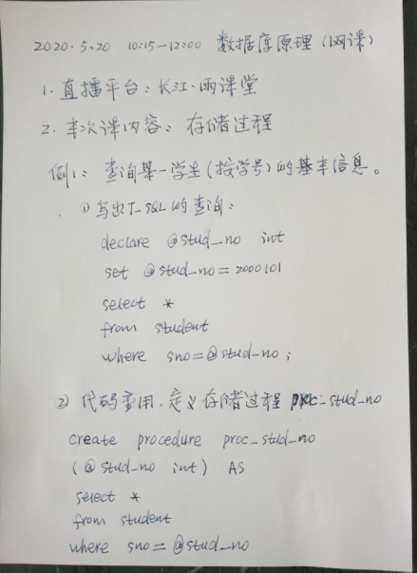
An Introduction to Database System

Slide 76
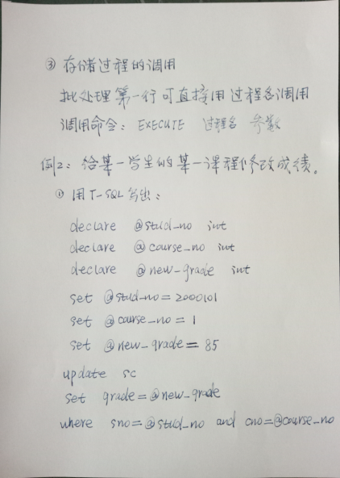
An Introduction to Database System

Slide 77
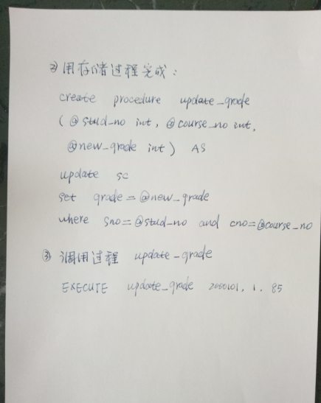
An Introduction to Database System

Slide 78
存储过程
创建存储过程
1. 创建途径 企业管理器
Transact-SQL 语句
2. Transact-SQL 语句创建格式：
Create proc[edure] <过程名>
[With {RECOMPILE|ENCRYPTION| RECOMPILE,ENCRYPTION}]
AS
<SQL-statement> […n]
说明： （1） RECOMPILE (2) ENCRYPTION
An Introduction to Database System

Slide 79
存储过程
实例：
例1：对学生情况及相应选课情况创建存储过程。
Use student-course
Go
If exists(select name from sysobjects
where name=‘proc_1’ and type=‘p’)
drop procedure proc_1
Go
Create proc pro1
As
Select student.sno,sname,cno,grade from student,sc
Where student.sno=sc.sno
Go
An Introduction to Database System

Slide 80
存储过程
若对存储过程的调用（执行）是批处理的第一条语句，则可以直接使用存储过程的名字调用。否则：EXEC[UTE] <过程名>
例：对例1的存储过程的调用。
USE STUDENT-COURSE
GO
Proc_1
--EXEC Proc_1
An Introduction to Database System

Slide 81
存储过程
创建带参数的存储过程语句：
Create proc[edure] <过程名>
@<参数名> <参数类型及长度> [=DEFAULT][OUTPUT]
[…n]
<SQL-statement> […n]
说明： （1）default 定义参数的默认值（必须是常量
或者null）。
（2）output 指出该参数是一个返回调用过程
的参数。
例1：建立一个查询某个班的学生信息的存储过程proc_2
An Introduction to Database System

Slide 82
存储过程
Use student-course
Go
If exists(select name from sysobjects
where name=‘proc_2’ and type=‘p’)
drop procedure proc_2
go
Create procedure proc_2
@clno1 char(10)
As
Select sno,sname,ssex,sage,clno
From student
Where clno=@clno1
An Introduction to Database System

Slide 83
存储过程
带参数的存储过程调用：
Execute <过程名><参数列>
例：execute proc_2 @clno1=‘0501’
或 execute proc_2 ‘0501’
例2：建立某个班的学生人数的存储过程proc_3
Use student-course
Go
If exists(select name from sysobjects
where name=‘proc_3’ and type=‘p’)
drop procedure proc_3
Go
An Introduction to Database System

Slide 84
存储过程
Create proc proc_3
@clno1 char(10),
@var1 int output
as
select @var1=count(*)
from student
where clno=@clno1
调用：declare @var2 int
execute proc_3 ‘0501’, @var2 output
An Introduction to Database System

Slide 85
存储过程
管理存储过程
1. 查看创建存储过程的文本信息
sp_helptext <过程名>
2. 查看存储过程的一般信息
sp_help <过程名>
3. 删除存储过程
drop procedure <过程名>
4. 修改存储过程
alter procedure <过程名>
An Introduction to Database System

Slide 86
触发器
什么是触发器？
触发器（trigger）是一种特殊的存储过程，与表格紧密相连。（触发表）
当用户修改指定表或视图中数据时，触发器将会自动执行。
触发器是一个独立的单元，看作是一事务。
触发器的类型有：AFTER(后反应的),
INSTEAD OF 类型。
An Introduction to Database System

Slide 87
触发器
触发器的应用目的：
级联修改数据库中的所有相关表。
防止非法修改数据。
在同一张表同一类型的操作(INSERT,UPDATE,DELETE)上设置多个触发器，从可以针对同样的修改语句执行不同的多种操作。
更好地维护企业的业务规则。
An Introduction to Database System

Slide 88
触发器
创建触发器语法：
CREATE TRIGGER <触发器名>
ON <表名|视图名>
[WITH ENCRYPTION]
{ FOR| AFTER| INSTEAD OF } {[DELETE] [,][INSERT] [,]}
[UPDATE] } [NOT FOR REPLICATION]
AS
<SQL_Statement> [,…n]
[RETURN integer_expression]
An Introduction to Database System

Slide 89
触发器
说明：
(1)with encryption 触发器作为一种数据库对象,在SYSCOMMENTS表中存储有完整的文本定义信息。
(2)AFTER （默认的触发器类型）
INSTEAD OF
(3) NOT FOR REPLICATION 定义在复制过程中不执行触发器操作。
(4)使用触发器的约束：阅读文献
(5)关于INSERTED表和DELETED表的应用
An Introduction to Database System

Slide 90
触发器
例1：建立一个拒绝插入触发器TR1
USE STUDENT-COURSE
GO
CREATE TRIGGER TRI_1
ON STUDENT
FOR INSERT
AS
BEGIN
PRINT ‘STUDENT NOT INSERT’
ROLLBACK TRAN
END
An Introduction to Database System

Slide 91
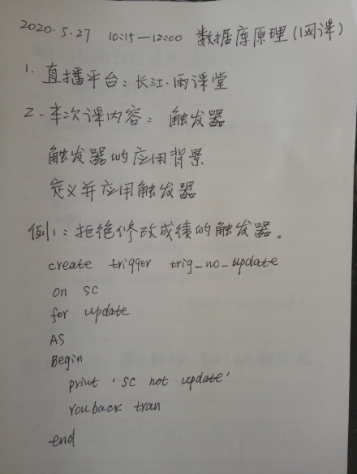
An Introduction to Database System

Slide 92
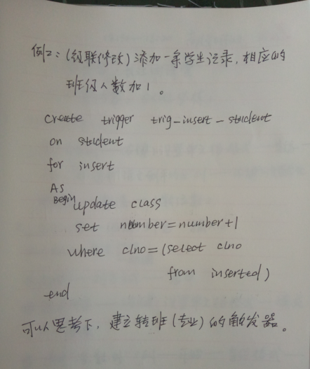
An Introduction to Database System

Slide 93
触发器
例2：建立一个拒绝修改某列的触发器
USE STUDENT-COURSE
GO
IF EXISTS(SELECT NAME FROM SYSOBJECTS
WHERE NAME=‘TRI_2’ AND TYPE=‘TR’)
DROP TRIGGER TRI_2
GO
CREATE TRIGGER TRI_2
ON SC FOR UPDATE
IF UPDATE(GRADE)
BEGIN
PRINT ‘PLEASE DO NOT UPDATE THIS COL’
ROLLBACK
END
GO
An Introduction to Database System

Slide 94

An Introduction to Database System

Slide 95
触发器
例3：建立一个多表之间约束的插入触发器。
USE STUDENT-COURSE
GO
IF EXISTS(SELECT NAME FROM SYSOBJECTS
WHERE NAME=‘TRI_3’ AND TYPE=‘TR’)
DROP TRIGGER TRI_3
GO
CREATE TRIGGER TRI_3
ON SC
FOR INSERT
AS
IF EXISTS(SELECT sno FROM sc WHERE sno NOT IN
(SELECT sno FROM student))（注：分析此语句的问题）
BEGIN
PRINT ‘不合法学生’
ROLLBACK TRAN
END
An Introduction to Database System

Slide 96
触发器
例4：删除触发器的应用
USE <库名>
IF EXISTS(SELECT name FROM sysobjects WHERE name=‘tr4’ AND
type=‘TR’)
DROP TRIGGER tr4
GO
CREATE TRIGGER TR4
ON student
FOR DELETE
AS
--IF EXISTS(SELECT sno FROM sc WHERE sno IN(SELECT sno FROM student))
IF EXISTS(SELECT sno FROM sc WHERE sno=(SELECT sno from deleted d))
BEGIN
PRINT ‘不合理删除’
ROLLBACK TRAN
END
An Introduction to Database System

Slide 97
触发器
管理触发器
1. 修改触发器
ALTER TRIGGER <触发器名>
2. 删除触发器
DROP TRIGGER <触发器名>
3. 查看触发器信息
SP_DEPENDS <表名>
SP_HELPTIGGER <表名>
SP_HELPTEXT <触发器名>
An Introduction to Database System

Slide 98
11.4 小结
数据库的完整性是为了保证数据库中存储的数据是正确的，所谓正确的是指符合现实世界语义的。
DBMS完整性实现的机制
  完整性约束定义机制
  完整性检查机制
  违背完整性约束条件时DBMS应采取的动作
An Introduction to Database System

Slide 99
11.4 小结
完整性机制的实施会极大地影响系统性能
不同的数据库产品对完整性的支持策略和支持程度是不同的
  许多数据库管理系统对完整性机制的支持比对安全性的支持要晚得多也弱得多
  数据库厂商对完整性的支持越来越好，不仅在能保证实体完整性和参照完整性而且能在DBMS核心定义、检查和保证用户定义的完整性约束条件
An Introduction to Database System

Slide 100


下课了。。。
休息一会儿。。。
认
真
An Introduction to Database System

